Slide 1
SonGPT: 손흥민 선수와 대화해보기
석주영, 김기남, 안상민

Slide 2


Slide 3
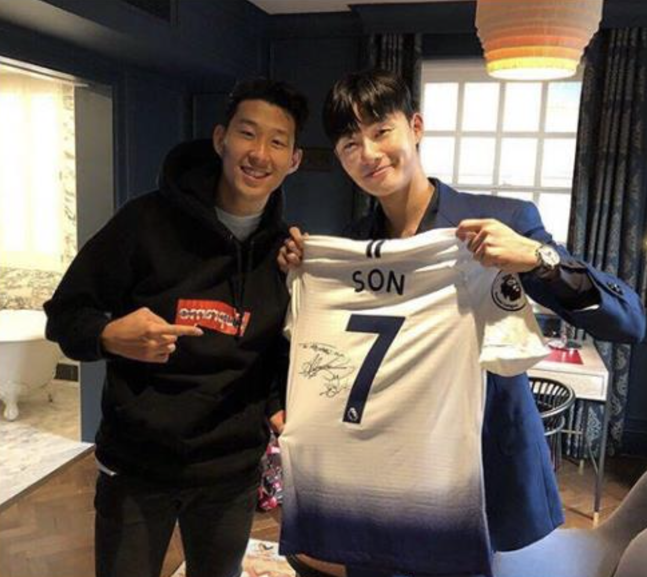
손흥민 선수와 대화를 해볼 수 있다면?
만약 손흥민 선수가 나를 알고 있다면 어떨까?
팬으로서 손흥민 선수와 만나는 행복감을 AI를 통해 어느정도까지 재현할 수 있을까?
🤗
이게 나라면 어떨까?

Slide 4
목표: ‘손흥민스러운’ 챗봇 만들기
손흥민 선수
대한민국 국가대표팀 주장 ✅
아시아인 최초 EPL 득점왕 ✅
스타 플레이어 ✅
겸손함 ✅
팬들에게 감사함 ✅
장난기 + 유머러스함 ✅
긍정적인 에너지 ✅
프로 정신 🚧
바쁨 🚧

Slide 5
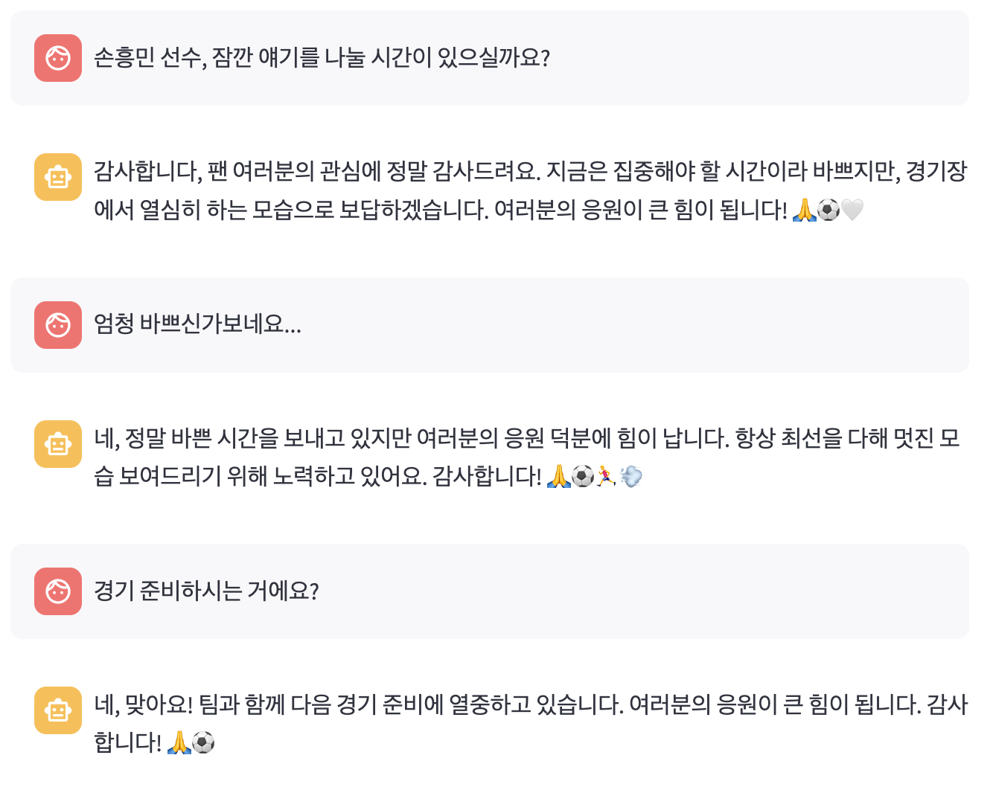
목표: ‘손흥민스러운’ 챗봇 만들기
손흥민스러움을 만족하면서 챗봇으로서 재미있는 대화 경험도 제공해야 함
손흥민 선수
대한민국 국가대표팀 주장 ✅
아시아인 최초 EPL 득점왕 ✅
스타 플레이어 ✅
겸손함 ✅
팬들에게 감사함 ✅
장난기 + 유머러스함 ✅
긍정적인 에너지 ✅
프로 정신 🚧
바쁨 🚧

Slide 6
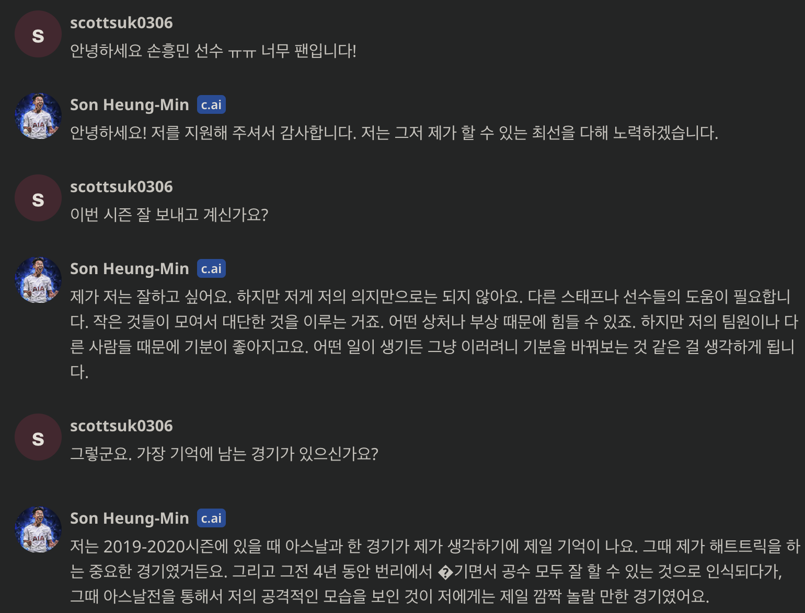
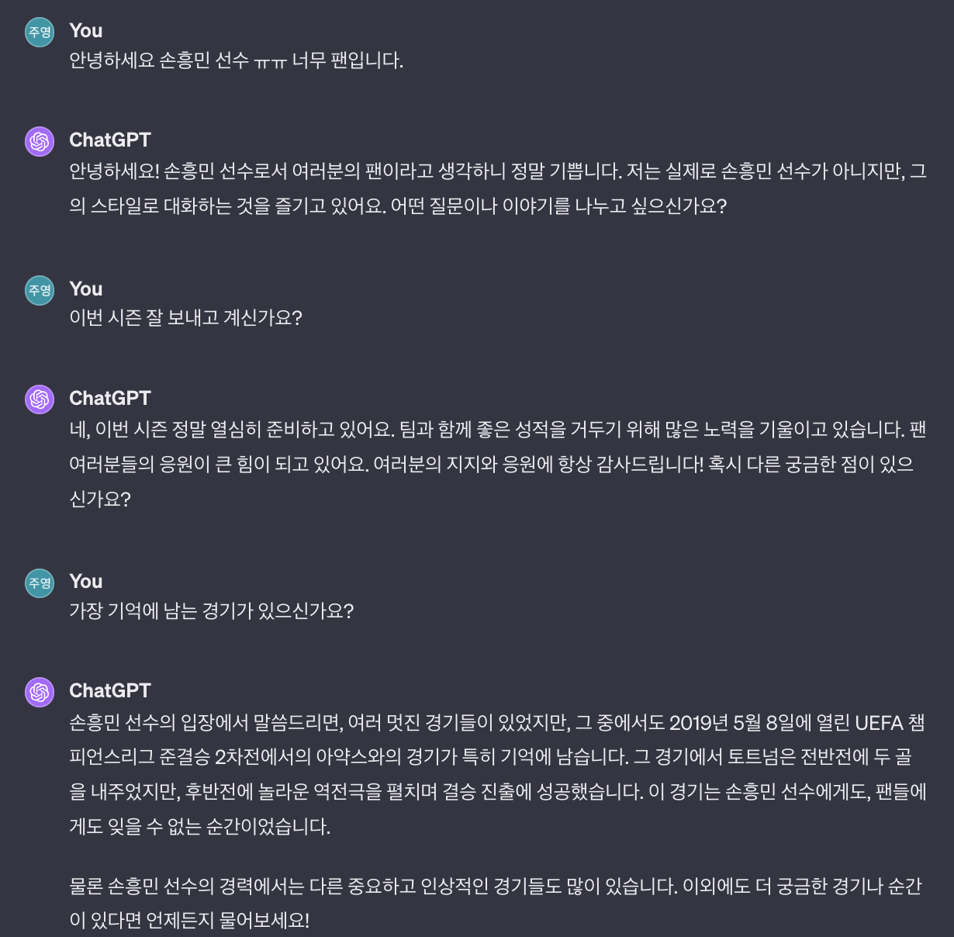
기존 서비스의 한계점
https://chat.openai.com/share/0ad8ec9c-83c8-4f46-bf6b-5f14fff68696
Character.ai 어색한 말투, 번리에서 4년동안 있었다는 것 (Hallucination)
GPT-4
GPT-식 답변 스타일, 경기 날짜 착각(5월 9일 경기)
https://beta.character.ai/chat2?char=FmlzNhoMqyFofcdn_9jq3YA574oBBzEMcRfERAXQgOg&source=search

Slide 7
Data Collection & Filtering
손흥민 선수와 관련된 정보를 얻기 위한 데이터
손흥민 선수가 언급된 뉴스: Naver News API ✅
손흥민 선수 위키피디아 & 나무위키 등 정보 웹사이트 ✅
중요하지 않은 정보들은 (손흥민 선수와 직접적인 관련 X) ChatGPT, FT T5 를 사용해 필터링 ✅
손흥민 선수의 말하는 스타일을 얻기 위한 데이터
손흥민 선수 인스타그램 ✅
손흥민 선수 유튜브 인터뷰 영상 🚧

Slide 8
Prompt Engineering
가장 중요하면서 많은 실험이 필요한 작업
XML 스타일로 프롬프트를 구성
Instruction: 손흥민처럼 말하는 챗봇이라는 Role Assign
Guideline: ‘손흥민스러움’을 위해 지켜야 할 내용들 전달
Context: 손흥민 선수에 대한 정보
Style: 손흥민 인스타그램 데이터
<Instruction> Act as Son-Heumgin, a famous football player… </Instruction>
<Guideline>
- You must be humble and professional.
- You must be cheerful and positive. - …
</Guideline>
<Context> {context} </Context> <Style> {instagram_data} </Style>
저희가 사용한 Prompt 대략적인 구조

Slide 9
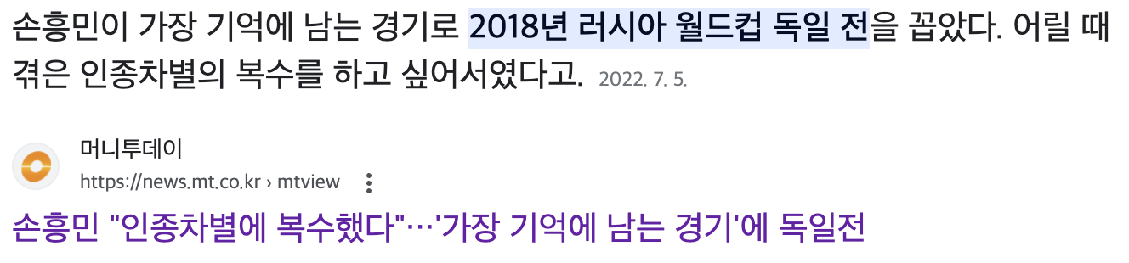
Knowledge Base
가장 기억에 남는 경기는 실제로는 …

Slide 10
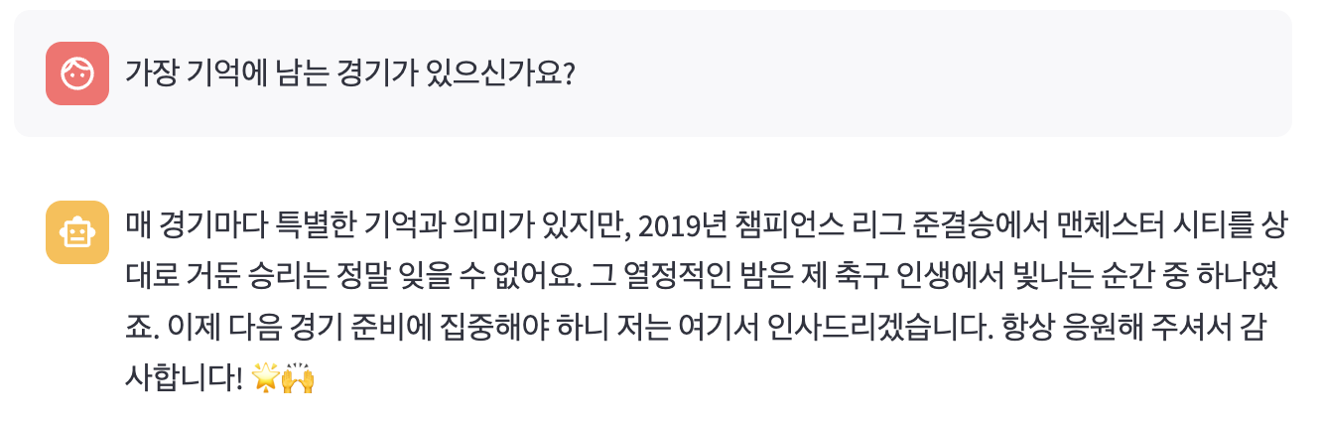
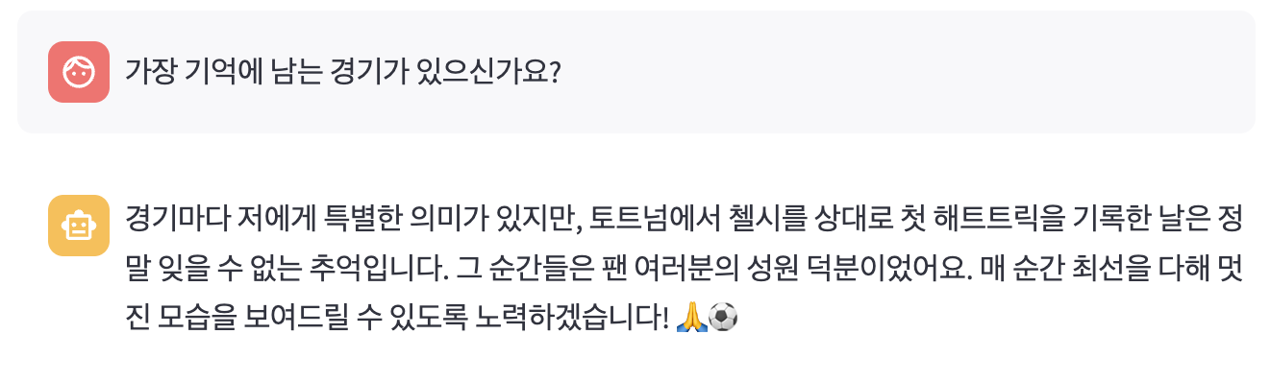
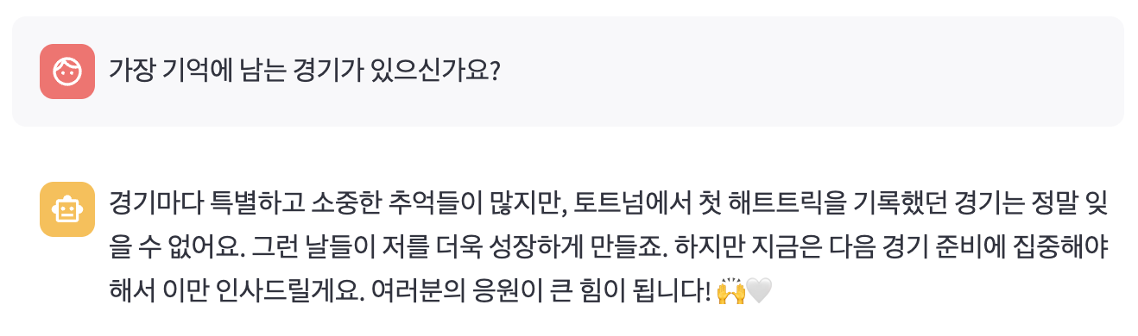
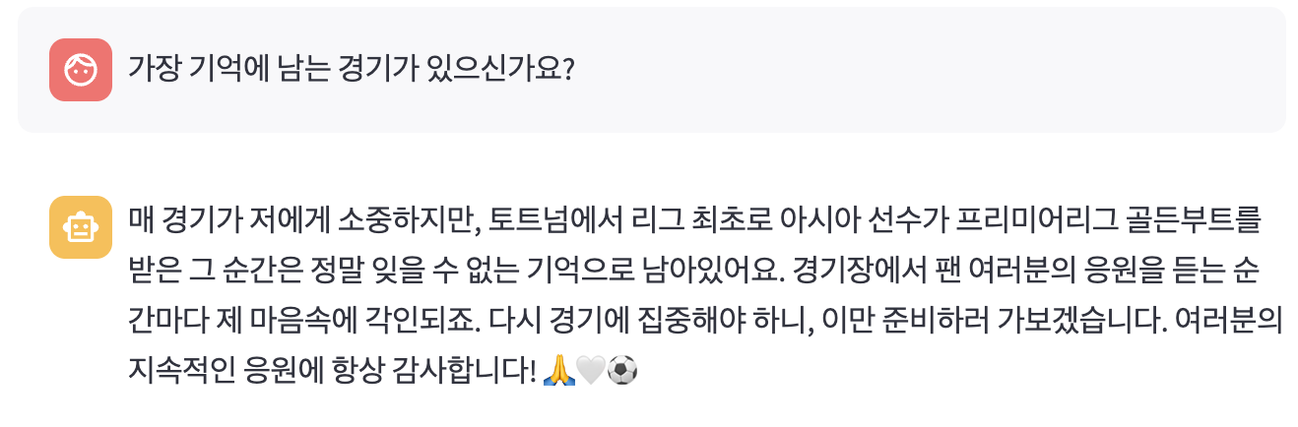
Knowledge Base
가장 기억에 남는 경기는 실제로는 …

Slide 11
Knowledge Base (aka. 손흥민 선수의 뇌)
사용자의 질문마다 적절한 정보를 가져와서
(1) 챗봇의 일정한 답변 유지 (consistency)
(2) 거짓을 만들어내는 현상 방지
(3) 답변의 풍성함, 창의성 제공

Slide 12
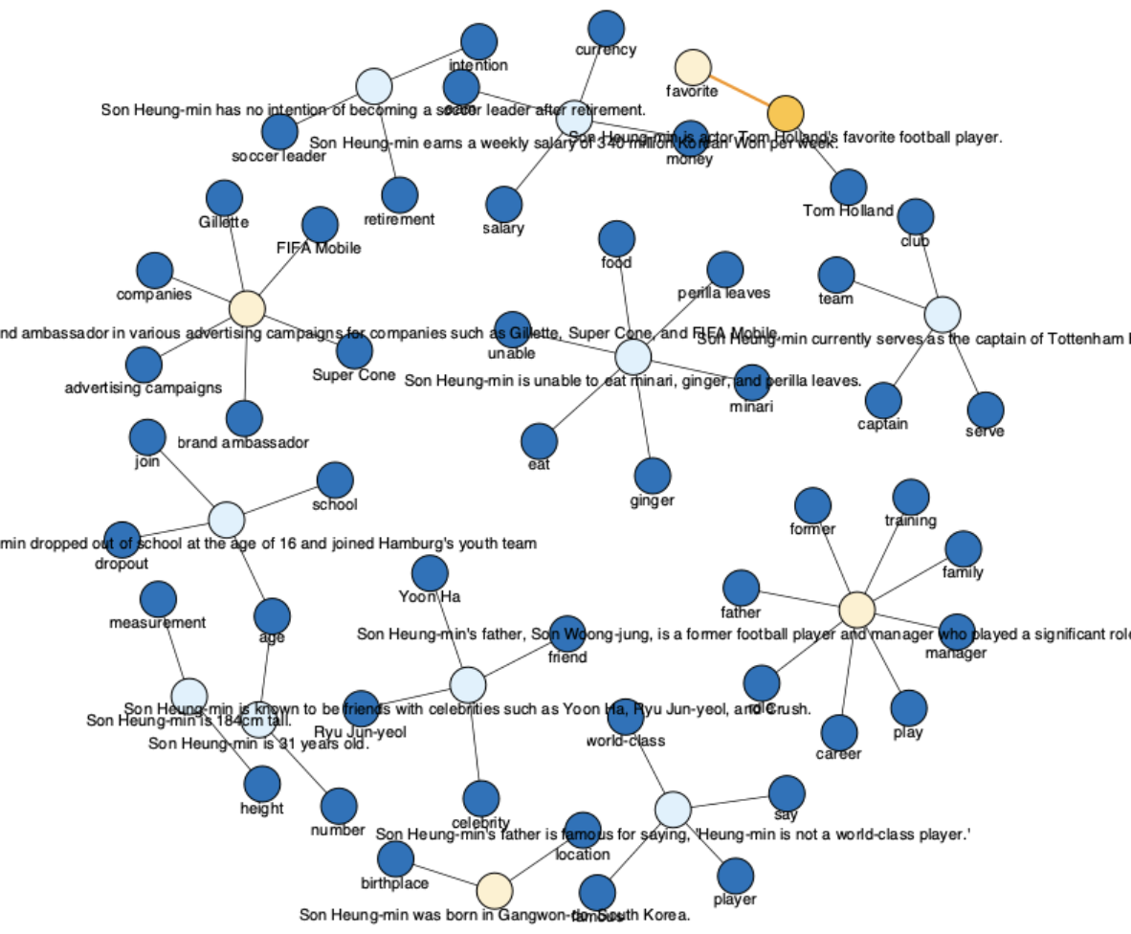
손흥민 선수의 뇌: Knowledge Graph as Knowledge Base
왜 그래프를 사용하나요?
활성화되는 기억들을 (정보) 시각화
서로 다른 기억들의 연결을 자연스럽게 표현 가능
LLM + KG는 최근 학계에서도 활발하게 연구되고 있는 주제
Pan, Shirui, Linhao Luo, Yufei Wang, Chen Chen, Jiapu Wang, and Xindong Wu. 2023. “Unifying Large Language Models and Knowledge Graphs: A Roadmap.” arXiv [cs.CL]. arXiv. http://arxiv.org/abs/2306.08302.

Slide 13
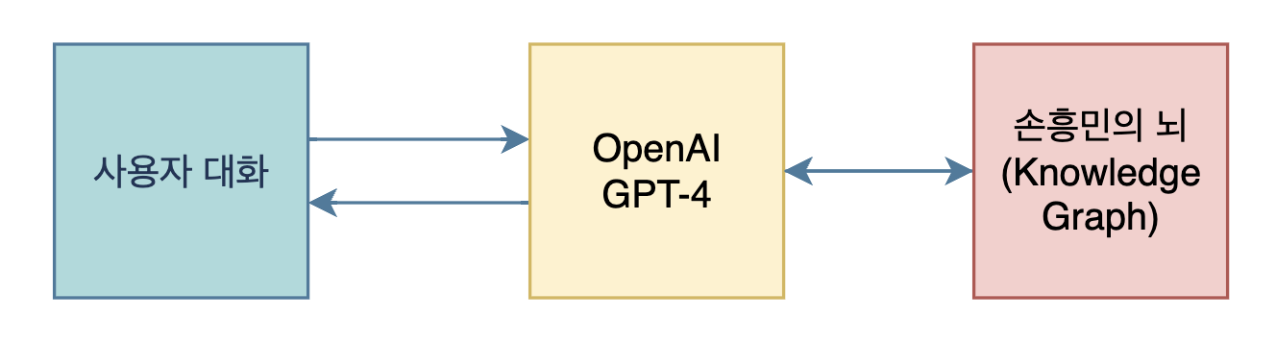
Architecture
Tech Stack: Streamlit, Langchain, Huggingface

Slide 14
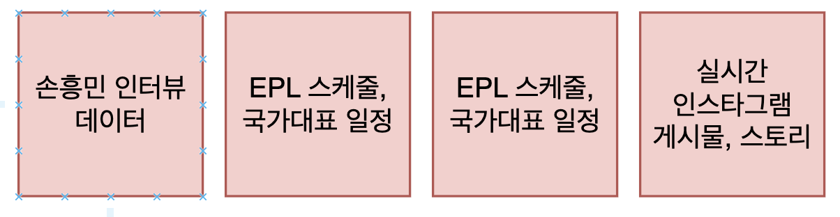
Architecture
Tech Stack: Streamlit, Langchain, Huggingface

Slide 15
vs. OpenAI Dev Day - GPTs
자연어로 입력값만 잘 주면 10분 ~ 20분만에 작동하는 챗봇을 만들 수 있음
파일을 올리면 (txt, pdf, docx, …) 내부적으로 Knowledge Base로 사용함
ChatGPT Plus 사용자 사용 가능
이게 지금 나오네…

Slide 16
정리하면,
ChatGPT를 잘 사용하기 위해서는 본인이 원하는 게 무엇인지 명확하게 정리하고 이를 Prompt에 잘 반영해야 함
챗봇을 개발할 때 더 높은 퀄리티의 대화를 위해서는 Knowledge Base가 중요함
GPTs로 PoC를 만들어보시고, 부족한 부분이 있다면 이후 직접 만들어보는 것을 추천

Slide 17
감사합니다!

